Slide 1

Σχολή Οικονομικών και Πολιτικών Επιστημών
Τμήμα Κοινωνιολογίας
Χειμερινό εξάμηνο Ακαδημαϊκού έτους 2023-2024 (3^{ου} έτους)
Μάθημα:Κοινωνιολογία της Οικογένειας
Καθηγήτρια:Λάουρα Αλιμπράντη
Θέμα:Βία κατά των γυναικών-Ορισμός-Πρόληψη-Πρόσφατος νόμος
που επικυρώνει τη <<Σύμβαση της Κωνσταντινούπολης>>
. Επιμέλεια: Ζέρβα Μαρία (Α.Μ. 1343201900018)
. Αθήνα 2023

Slide 2
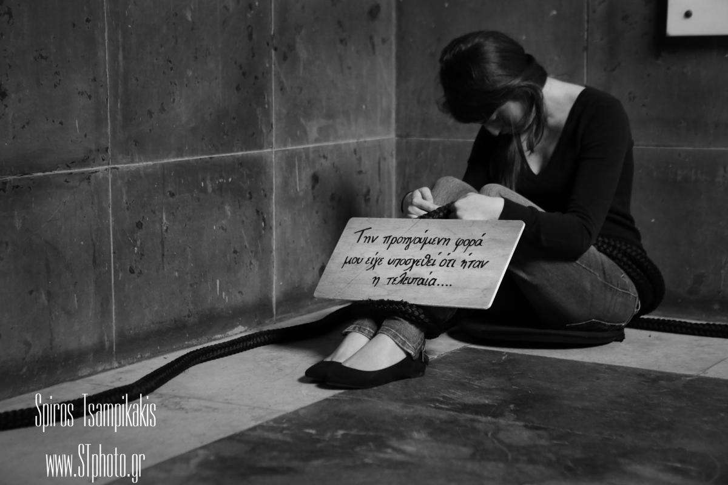
Βία κατά των γυναικών-0ρισμός-Προληψη-Πρόσφατος Νόμος που κυρώνει τη <<Σύμβαση της Κωνσταντινούπολης>>
0ρισμός

Slide 3
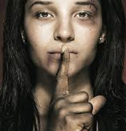
Η βία κατά των γυναικών: είναι ένα σοβαρό κοινωνικό πρόβλημα που απαιτεί ευαισθητοποίηση,πρόληψη και καταπολέμηση.
Η βία κατά των γυναικών πλήττει όχι μόνο τα θύματα, αλλά και τις οικογένειες, τις κοινότητες και την ανθρωπότητα.

Slide 4

Πεδίο εφαρμογής: Το πεδίο εφαρμογής της βίας κατά των γυναικών είναι ευρύ και περιλαμβάνει διάφορους τομείς της ζωής.
Μπορεί να συμβαίνει στην οικογένεια, τον χώρο εργασίας, την κοινότητα, τον ψηφιακό χώρο και σε αλλα περιβάλλοντα.
Η βία κατά των γυναικών είναι ένα παγκόσμιο πρόβλημα που επηρεάζει γυναίκες από όλες τις κοινωνικές, οικονομικές και πολιτισμικές ομάδες.

Slide 5
Οι παράγοντες που επηρεάζουν τη γυναικεία βία,είναι πολλαπλοί και αλληλεπιδρούν μεταξύ τους. Μερικοί από τους πιο σημαντικούς παράγοντες περιλαμβάνουν:
. Στερεότυπα και προκαταλήψεις σχετικά με τις γυναίκες και τους ρόλους τους στην κοινωνία: Τα στερεότυπα που παρουσιάζουν τις γυναίκες ως υποδεέστερες των ανδρών, ή ως αντικείμενα σεξουαλικής επιθυμίας, συμβάλλουν στη δημιουργία ενός περιβάλλοντος που ευνοεί τη βία κατά των γυναικών.
. Πατριαρχία και η έμφυλη ανισότητα: Η πατριαρχία είναι ένα σύστημα που δίνει στους άνδρες περισσότερη εξουσία και προνόμια από τις γυναίκες. Η έμφυλη ανισότητα εκδηλώνεται σε πολλούς τομείς της ζωής, όπως στην εκπαίδευση, την απασχόληση, τη συμμετοχή στην πολιτική και την πρόσβαση σε κοινωνικές υπηρεσίες. Όλα αυτά τα στοιχεία συμβάλλουν στη δημιουργία ενός περιβάλλοντος, που ευνοεί τη βία κατά των γυναικών.
. Φτώχεια και ανέχεια: Οι γυναίκες που ζουν σε συνθήκες φτώχειας και ανέχειας είναι πιο ευάλωτες στη βία. Αυτό συμβαίνει επειδή έχουν λιγότερες επιλογές και ευκαιρίες για να προστατεύσουν τον εαυτό τους.
. Aαλκοολισμός και η χρήση ναρκωτικών: Ο αλκοολισμός και η χρήση ναρκωτικών μπορούν να οδηγήσουν σε επιθετική συμπεριφορά, η οποία μπορεί να εκδηλωθεί και ως βία κατά των γυναικών
. Eκθεση στη βία στην οικογένεια: Τα παιδιά που εκτίθενται στη βία μέσα στην οικογένεια,είναι πιο πιθανό να βιώσουν βία και ως ενήλικες.
. Ελλειψη ενημέρωσης και ευαισθητοποίησης σχετικά με τη γυναικεία βία: Η έλλειψη ενημέρωσης και ευαισθητοποίησης σχετικά με τη γυναικεία βία, μπορεί να οδηγήσει σε άγνοια και ανοχή απέναντι σε αυτή.

Slide 6
Η βία κατά των γυναικών,είναι ένα παγκόσμιο φαινόμενο που έχει ρίζες στην αρχαιότητα και εκδηλώνεται με διάφορες μορφές:
Η ιστορική εξέλιξη και τα είδη της βίας απέναντι στις γυναίκες μπορούν να συνοψιστούν ως εξής:
Στην αρχαιότητα, οι γυναίκες θεωρούνταν υποδεέστερες και υποταγμένες στους άνδρες, που είχαν το δικαίωμα να τις καταδικάζουν, να τις τιμωρούν, να τις πωλούν ή να τις αφήνουν στην τύχη τους. Η βία κατά των γυναικών ήταν συχνή και ανεκδιήγητη, όπως οι βιασμοί, οι ακρωτηριασμοί, οι λιθοβολισμοί, οι θυσίες και οι αιματηρές παραδόσεις.
Στον μεσαίωνα, οι γυναίκες συνέχισαν να υφίστανται διακρίσεις και καταπίεση από την εκκλησία, το κράτος και την κοινωνία, που τις θεωρούσαν αδύναμες, αμαρτωλές και επικίνδυνες. Η βία κατά των γυναικών περιλάμβανε την εξαθλίωση, την εξαναγκαστική πορνεία, τον καταναγκαστικό γάμο, την κακοποίηση, την εγκατάλειψη και την καταδίωξη. Πολλές γυναίκες κατηγορήθηκαν για μαγεία και καταδικάστηκαν σε θάνατο.
Στην νεότερη ιστορία, οι γυναίκες άρχισαν να αγωνίζονται για τα δικαιώματά τους και να απαιτούν ισότητα και σεβασμό. Ωστόσο, η βία κατά των γυναικών δεν εξαλείφθηκε, αλλά μεταμορφώθηκε και πολλαπλασιάστηκε. Η βία κατά των γυναικών πήρε διάφορες μορφές,
oπως:

Slide 7
. Η ενδοοικογενειακή βία: αναφέρεται στη βία που συμβαίνει εντός μιας οικογένειας, ή μεταξύ μελών μιας στενής σχέσης. Αυτό μπορεί να περιλαμβάνει σωματική, ψυχολογική, σεξουαλική ή οικονομική βία.
. Οι καταναγκαστικοί γάμοι: αναφέρονται σε γάμους όπου μία γυναίκα η ένα κορίτσι, εμπλέκονται στον γάμο χωρίς τη συγκατάθεσή τους, συνήθως εξαιτίας πίεσης, απειλών, εκβιασμού, ή άλλων μορφών εξαναγκαστικής συμπεριφοράς.
. H καταναγκαστική στείρωση: αναφέρεται στον υποχρεωτικό ή αναγκαστικό χειρισμό,που οδηγεί στην απώλεια της γονιμότητας μιας γυναίκας, συνήθως χωρίς τη συγκατάθεσή της. Αυτή η πρακτική μπορεί να εφαρμοστεί με διάφορους τρόπους, συμπεριλαμβανομένων των χειρουργικών επεμβάσεων ή άλλων μεθόδων,που έχουν ως αποτέλεσμα τη μείωση ή την απενεργοποίηση της αναπαραγωγικής ικανότητας.
. H οικονομική βία: αναφέρεται σε μια μορφή καταπίεσης ή εκμετάλλευσης, που συνδέεται με την οικονομική εξάρτηση ενός ατόμου από έναν άλλον, συνήθως με σκοπό τον έλεγχο, την εξουσία ή την επίτευξη συγκεκριμένων στόχων από τον εκμεταλευτή. Αυτό μπορεί να συμβαίνει σε πολλά πλαίσια, όπως σε σχέσεις εργασίας, οικογενειακές σχέσεις ή σχέσεις εξάρτησης.
. Το trafiking: είναι μια μορφή εμπορίας ανθρώπων που αφορά ειδικά γυναίκες και τα κορίτσια. Είναι η καταναγκαστική εκμετάλλευση γυναικών και κοριτσιών, συνήθως με σκοπό τη σεξουαλική εκμετάλλευση, την καταναγκαστική εργασία ή την καταναγκαστική επαιτεία. Οι διακινητές ανθρώπων χρησιμοποιούν μια ποικιλία μεθόδων για να εξαπατήσουν ή να αναγκάσουν τα θύματά τους να πεισθούν.
Το trafiking,είναι ένα σοβαρό πρόβλημα που έχει καταστροφικές συνέπειες για τα θύματά του. Μπορεί να οδηγήσει σε τραύμα, άγχος, κατάθλιψη, ακόμη και αυτοκτονία.

Slide 8
.Τα εγκλήματα τιμής: είναι πράξεις βίας που διαπράττονται εναντίον γυναικών, επειδή θεωρούνται ότι έχουν βεβηλώσει την οικογενειακή τιμή. Αυτές οι πράξεις μπορεί να περιλαμβάνουν δολοφονία, βιασμό, αναγκαστικό γάμο ή ακρωτηριασμό των γεννητικών οργάνων των γυναικών.
Ο ακρωτηριασμός των γεννητικών οργάνων των γυναικών: είναι μια πρακτική που περιλαμβάνει την αφαίρεση ή την περικοπή μέρους ή όλων των εξωτερικών γεννητικών οργάνων των γυναικών. Αυτή η πρακτική είναι συνήθως πραγματοποιούμενη σε νεαρές κοπέλες ή γυναίκες και μπορεί να έχει σοβαρές συνέπειες για την υγεία και την ευημερία τους.
Ο ακρωτηριασμός των γεννητικών οργάνων των γυναικών, είναι μια παραδοσιακή πρακτική που συνδέεται με πολιτισμικές, θρησκευτικές και κοινωνικές παραδόσεις σε ορισμένες κοινότητες. Ωστόσο, αυτή η πρακτική αντιμετωπίζεται ως σοβαρή παραβίαση των ανθρωπίνων δικαιωμάτων και υπάρχουν προσπάθειες για την εξάλειψή της.
Η έμφυλη βία: είναι ένας όρος που χρησιμοποιείται για να περιγράψει κάθε μορφή βίας,ή κακοποίησης που συμβαίνει λόγω του φύλου ή του σεξουαλικού προσανατολισμού μιας γυναίκας.
Η εξακολουθητική παρενόχληση: γνωστή και ως εκφοβισμός, αναφέρεται σε μια μορφή επανειλημμένης, ανεπιθύμητης συμπεριφοράς που έχει ως στόχο να προκαλέσει δυσφορία, αγωνία ή άλλες αρνητικές συνέπειες σε μία γυναίκα. Αυτή η συμπεριφορά είναι συνήθως επαναλαμβανόμενη και συνεχής σε χρόνο, και το θύμα αισθάνεται συχνά ανίσχυρο ή ανίκανο να αντιμετωπίσει την κατάσταση.

Slide 9
. Η σεξουαλική βία: αναφέρεται σε οποιαδήποτε μορφή αναγκαστικής ή ανεπιθύμητης σεξουαλικής επαφής ή συμπεριφοράς που προκαλεί πόνο, τρομοκρατία ή δυσφορία στο θύμα. Αυτό το είδος βίας μπορεί να συμβεί σε διάφορα περιβάλλοντα, συμπεριλαμβανομένων των σχέσεων του χώρου εργασίας, της κοινότητας ή άλλων κοινωνικών περιβαλλόντων.
Ο βιασμός: είναι μια μορφή σεξουαλικής επίθεσης και αποτελεί την αναγκαστική σεξουαλική επαφή χωρίς τη συγκατάθεση των γυναικών. Συνήθως συμπεριλαμβάνει σωματική βία, αναγκαστική, ή άλλες μορφές εκφοβισμού και απειλής για να υποχρεώσει το θύμα σε σεξουαλική ενασχόληση.
Η σεξουαλική παρενόχληση: αναφέρεται σε οποιαδήποτε ανεπιθύμητη σεξουαλική συμπεριφορά ή εκφράσεις που προκαλούν δυσφορία, αναστάτωση ή παραβίαση της αξιοπρέπειας των γυναικών. Η σεξουαλική παρενόχληση μπορεί να εμφανίζεται σε πολλά περιβάλλοντα, όπως ο χώρος εργασίας, η εκπαίδευση, η δημόσια ζωή, η διαδικτυακή επικοινωνία και άλλα.
Η σωματική βία: αναφέρεται στην άσκηση βίας ή σωματικών προσβολών προς το σώμα των γυναικών. Αυτή η μορφή βίας μπορεί να εκδηλωθεί με διάφορους τρόπους και να περιλαμβάνει σωματικές επιθέσεις, αλλά και άλλες μορφές επίθεσης που πρoκαλούν σωματικό πόνο η τραυματισμό.
Η ψυχολογική βία: αναφέρεται σε συμπεριφορές ή δράσεις που προκαλούν ψυχολογικό πόνο ή δυσφορία σε μια γυναίκα, χωρίς τη χρήση σωματικής βίας. Είναι μια μορφή κατάχρησης που επικεντρώνεται στην ψυχολογική, συναισθηματική, ή πνευματική σφαίρα, προκαλώντας προβλήματα στην αυτοεκτίμηση, την ψυχολογική ευημερία και τη γενική ποιότητα ζωής..

Slide 10

Η γυναικοκτονία: Eίναι ένα έγκλημα μίσους που βασίζεται στο φύλο, και αφορά τη δολοφονία γυναικών (ή κοριτσιών) επειδή είναι γυναίκες. Συμπεριλαμβάνονται μορφές έμφυλης και σεξιστικής βίας.
Είναι η έκφραση της ιστορικά διαπιστωμένης ανισότητας στις σχέσεις ισχύος, μεταξύ ανδρών και γυναικών, που οδήγησε στην κυριαρχία των ανδρών επί των γυναικών.

Slide 11
. Ο όρος "γυναικοκτονία" χρησιμοποιήθηκε για πρώτη φορά στην Αγγλία το 1801 για να υποδηλώσει "τη δολοφονία μιας γυναίκας".
Το 1848 ο όρος δημοσιεύτηκε στο λεξικό νομικών όρων του Wharton's. Ωστόσο, η σύγχρονη χρήση του όρου "γυναικοκτονία" ως μορφή έμφυλης βίας συνδέεται με τη φεμινίστρια συγγραφέα Νταϊάνα Ράσελ (Diana Russe), η οποία τον προσδιόρισε και διέδωσε αυτόν τον όρο στη δεκαετία του 1970.
Στο βιβλίο της "Against Our Will: Men, Women and Rape" (1976), η Ράσελ ορίζει τη γυναικοκτονία ως "τη δολοφονία μιας γυναίκας από έναν άνδρα λόγω του φύλου της".
Η Ράσελ υποστήριξε ότι η γυναικοκτονία είναι μια μορφή έμφυλης βίας που έχει τις ρίζες της στην πατριαρχία και τον σεξισμό.
Η ορολογία της Ράσελ έγινε ευρέως αποδεκτή από τους ακτιβιστές για τα δικαιώματα των γυναικών και από τα μέσα ενημέρωσης. Το 1993, ο Οργανισμός Ηνωμένων Εθνών (ΟΗΕ) υιοθέτησε τον όρο "γυναικοκτονία" στην Παγκόσμια Διακήρυξη για την Εξάλειψη της Βίας κατά των Γυναικών.

Slide 12

Νέο αναδυόμενες μορφές βίας κατά των γυναικών.

Slide 13
.Νεοαναδυόμενες μορφές βίας κατά των γυναικών: Eίναι εκείνες που εμφανίζονται πρόσφατα ή που αλλάζουν μορφή με την πάροδο του χρόνου. Αυτές οι μορφές βίας μπορεί να είναι αποτέλεσμα των αλλαγών στην κοινωνία, όπως η ανάπτυξη της τεχνολογίας και του διαδικτύου, μέσω του οποίου μπορεί να συμβούν,
όπως.
Η διαδικτυακή παρενόχληση: αναφέρεται στην ανεπιθύμητη και επαναλαμβανόμενη συμπεριφορά που στοχεύει στο να προκαλέσει αναστάτωση, ή δυσφορία σε μια γυναίκα μέσω του Διαδικτύου ή άλλων ψηφιακών μέσων επικοινωνίας. Η διαδικτυακή παρενόχληση μπορεί να εκδηλωθεί με διάφορους τρόπους και μορφές, περιλαμβανομένων:
Διαδικτυακός εκφοβισμός (κυβερνοεκφοβισμός): Απειλητικά, προσβλητικά, ή εκφοβιστικά μηνύματα ή περιεχόμενο που στοχεύει να προκαλέσει άγχος ή φόβο.
Διαδικτυακή παρακολούθηση: Η ανεπιθύμητη παρακολούθηση της διαδικτυακής δραστηριότητας κάποιας γυναίκας.
Διαδικτυακή παρενόχληση: Ανεπιθύμητες και επανειλημμένες ενέργειες που προκαλούν παρενόχληση ή δυσφορία.
Διαδικτυακή δυσφήμιση: Δημοσίευση ψευδών ή προσβλητικών πληροφοριών για κάποια γυναίκα.
Διαδικτυακή αποκάλυψη: Η ανεπιθύμητη αποκάλυψη προσωπικών πληροφοριών ή φωτογραφιών.

Slide 14
Επίσημη Σύμβαση για το έγκλημα στον κυβερνοχώρο: Eίναι η σύμβαση της Βουδαπέστης,μια διεθνής σύμβαση που υιοθετήθηκε από το Συμβούλιο της Ευρώπης στις 23 Νοεμβρίου 2001.
Η σύμβαση έχει ως στόχο την πρόληψη, την έρευνα και την τιμωρία του εγκλήματος στον κυβερνοχώρο.
Η Σύμβαση της Βουδαπέστης, για το έγκλημα στον κυβερνοχώρο δεν αναφέρεται ρητά στη διαδικτυακή βία. Ωστόσο, ορισμένες από τις διατάξεις της μπορούν να εφαρμοστούν για την αντιμετώπιση της διαδικτυακής βίας.
Για παράδειγμα, η διάταξη που ορίζει το έγκλημα της παραβίασης της ιδιωτικής ζωής μπορεί να εφαρμοστεί για την αντιμετώπιση της διαδικτυακής παρενόχλησης, όπως η σεξουαλική παρενόχληση και η παρενόχληση μέσω των κοινωνικών μέσων. Η διάταξη που ορίζει το έγκλημα της διάδοσης ρατσιστικού ή μισαλλόδοξου υλικού μπορεί να εφαρμοστεί για την αντιμετώπιση της διαδικτυακής βίας με βάση το φύλο, τη φυλή ή τη θρησκεία.
Επιπλέον, η Σύμβαση της Βουδαπέστης προβλέπει τη συνεργασία μεταξύ των κρατών, για την πρόληψη και την καταπολέμηση του εγκλήματος στον κυβερνοχώρο. Αυτό μπορεί να βοηθήσει στην αντιμετώπιση της διαδικτυακής βίας, καθώς επιτρέπει στα κράτη να μοιράζονται πληροφορίες και να συνεργάζονται για τη δίωξη των δραστών.

Slide 15

<<ΣΥΜΒΑΣΗ ΤΗΣ ΚΩΝΣΤΑΝΤΙΝΟΥΠΟΛΗΣ: Τον Μάιο 2011 υπεγράφη στην Κωνσταντινούπολη η Σύμβαση του Συμβουλίου της Ευρώπης για την Πρόληψη και την Καταπολέμηση της Βίας κατά των Γυναικών και της Ενδοοικογενειακής Βίας, η οποία στοχεύει στην πρόληψη και την καταπολέμηση της βίας κατά των γυναικών και της ενδοοικογενειακής βίας, αποτελώντας το πρώτο διεθνές δεσμευτικό νομικό πλαίσιο για την πρόληψη της βίας, την προστασία των θυμάτων και την τιμωρία των δραστών. Παράλληλα, περιορίζει τις διαφορές που υπάρχουν ανάμεσα στα νομοθετικά πλαίσια και στις πολιτικές των κρατών-μελών του Συμβουλίου της Ευρώπης.
Η Σύμβαση της Κωνσταντινούπολης, τοποθετεί το θέμα της βίας κατά των γυναικών στο ευρύτερο θεωρητικό πλαίσιο, της ανισότητας των φύλων και της έλλειψης σεβασμού, προς τα ανθρώπινα δικαιώματα και την αξιοπρέπεια των γυναικών και ως εκ τούτου επικεντρώνεται σε όλες τις μορφές βίας>>.

Slide 16
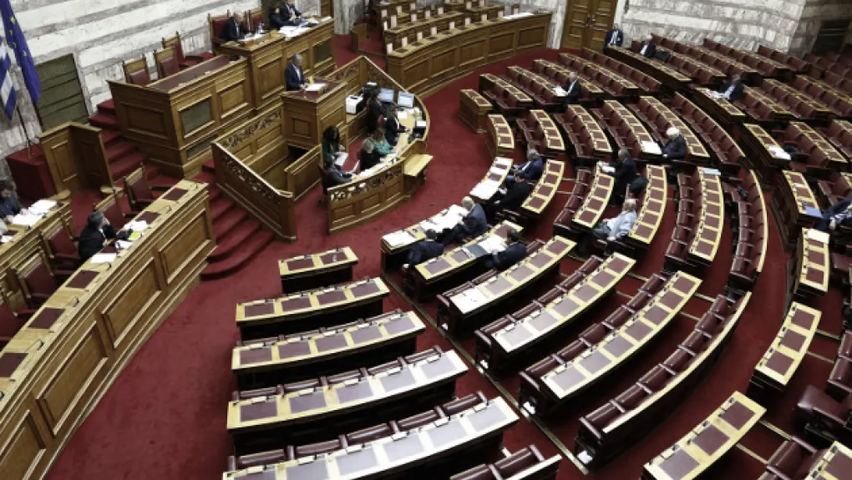
Νόμος του κράτους η σύμβαση της Κωνσταντινούπολης.
Μετά τη ψήφιση από τη Βουλή, έγινε νόμος του κράτους η απόφαση του Συμβουλίου της Ευρώπης, η σύμβαση της Κωνσταντινούπολης. Για τη Πρόληψη και τη καταπολέμηση της Βίας κατά των γυναικών και της Ενδοοικογενειακής Βίας. Το νομοσχέδιο κυρώθηκε από την Ολομέλεια της Βουλής με ευρεία συναίνεση.

Slide 17
Ο νόμος που επικυρώνει τη Σύμβαση της Κωνσταντινούπολης στην Ελλάδα: Eίναι ο νόμος 4531/2018, ο οποίος ψηφίστηκε από τη Βουλή των Ελλήνων στις 12 Ιουλίου 2018. Ο νόμος αυτός επικυρώνει τη Σύμβαση του Συμβουλίου της Ευρώπη, για την Πρόληψη και την Καταπολέμηση της Βίας κατά των Γυναικών και της Ενδοοικογενειακής Βίας, η οποία είναι γνωστή και ως Σύμβαση της Κωνσταντινούπολης.
Ο Νόμος 4531/2018, προβλέπει μια σειρά μέτρων για την εναρμόνιση του ελληνικού νομοθετικού πλαισίου με τις διατάξεις της Σύμβασης της Κωνσταντινούπολης. Τα μέτρα αυτά περιλαμβάνουν:
Την αναγνώριση της βίας κατά των γυναικών ως έγκλημα.
Την αυτεπάγγελτη δίωξη της βίας κατά των γυναικών.
Την παροχή προστασίας και βοήθειας στα θύματα της βίας κατά των γυναικών.
Την εκπαίδευση των επαγγελματιών που έρχονται σε επαφή με θύματα της βίας κατά των γυναικών.
Ο Νόμος 4531/2018 αποτελεί ένα σημαντικό βήμα για την προώθηση της ισότητας των φύλων και την προστασία των γυναικών από τη βία στην Ελλάδα.

Slide 18


Slide 19
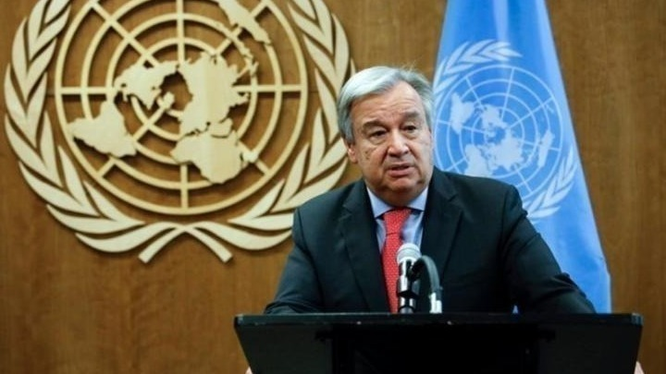
25 Νοεμβρίου 2023 – Διεθνής Ημέρα για την Εξάλειψη της Βίας κατά των Γυναικών.
Μήνυμα Αντόνιο Γκουτέρες, Γενικού Γραμματέα ΟΗΕ:

Slide 20
Ας οικοδομήσουμε έναν κόσμο που αρνείται να ανεχθεί τη βία κατά των γυναικών οπουδήποτε, σε οποιαδήποτε μορφή.
«Η βία κατά των γυναικών αποτελεί μία τρομερή παραβίαση των ανθρωπίνων δικαιωμάτων, μία κρίση δημόσιας υγείας και ένα σημαντικό εμπόδιο στη βιώσιμη ανάπτυξη. Είναι επίμονη, διαδεδομένη και επιδεινώνεται. Από τη σεξουαλική παρενόχληση και κακοποίηση μέχρι τις γυναικοκτονίες, η βία παίρνει πολλές μορφές. Αλλά όλες έχουν τις ρίζες τους στη διαρθρωτική αδικία, που εδραιώνεται από χιλιετίες πατριαρχίας»
Ταυτόχρονα, παρατηρεί πως σήμερα «εξακολουθούμε να ζούμε σε μια ανδροκρατούμενη κουλτούρα που αφήνει τις γυναίκες ευάλωτες αρνούμενες την ισότητα στην αξιοπρέπεια και τα δικαιώματα τους» και προσθέτει: «Όλοι πληρώνουμε το τίμημα: οι κοινωνίες μας είναι λιγότερο ειρηνικές, οι οικονομίες μας λιγότερο ευημερούσες, ο κόσμος μας λιγότερο δίκαιος».
Σε αυτή την κατάσταση αντιδιαστέλει πως ένας διαφορετικός κόσμος είναι εφικτός και τονίζει:
«Το φετινό θέμα της εκστρατείας UNiTE – “Επενδύστε στην πρόληψη της βίας κατά των γυναικών και των κοριτσιών” – μας καλεί όλους να αναλάβουμε δράση. Να υποστηρίξουμε τη νομοθεσία και τις ολοκληρωμένες πολιτικές που ενισχύουν την προστασία των δικαιωμάτων των γυναικών σε όλους τους τομείς. Να αυξήσουμε τις επενδύσεις στην πρόληψη και την υποστήριξη των οργανώσεων για τα δικαιώματα των γυναικών. Να ακούσουμε τις επιζήσασες και να τερματίσουμε την ατιμωρησία των δραστών παντού. Να σταθούμε στο πλευρό των ακτιβιστριών και να προωθήσουμε την ηγεσία των γυναικών σε κάθε στάδιο της λήψης αποφάσεων».
Περαιώνοντας το μήνυμά του, ο γενικός γραμματέας του ΟΗΕ εκφράζει την προτροπή: «Ας οικοδομήσουμε έναν κόσμο που αρνείται να ανεχθεί τη βία κατά των γυναικών οπουδήποτε, σε οποιαδήποτε μορφή, μια για πάντα».

Slide 21
Στατιστικά στοιχεία από τον Παγκόσμιο Οργανισμό Υγείας, για τη βία κατά των γυναικών.
Σύμφωνα με τον Παγκόσμιο Οργανισμό Υγείας (ΠΟΥ), περίπου 87.000 γυναίκες δολοφονούνται κάθε χρόνο παγκοσμίως. Αυτό σημαίνει ότι κάθε 2 λεπτά, μια γυναίκα δολοφονείται επειδή είναι γυναίκα.
Οι γυναικοκτονίες, είναι πιο συχνές σε αναπτυσσόμενες χώρες, όπου οι γυναίκες συχνά αντιμετωπίζουν υψηλότερα επίπεδα έμφυλης ανισότητας και βίας. Ωστόσο, αποτελούν πρόβλημα και σε αναπτυγμένες χώρες.
Η πλειονότητα των γυναικοκτονιών διαπράττεται από ερωτικούς συντρόφους ή μέλη της οικογένειας.
Οι γυναικοκτονίες από ερωτικούς συντρόφους, είναι συχνά αποτέλεσμα της ενδοοικογενειακής βίας, η οποία είναι ένα σοβαρό πρόβλημα σε όλο τον κόσμο.
Η ατιμωρησία είναι ένα άλλο σημαντικό πρόβλημα που συμβάλλει στις γυναικοκτονίες.
Σε πολλές χώρες, οι γυναίκες που βιώνουν βία από τους ερωτικούς συντρόφους τους, δεν έχουν πρόσβαση στην προστασία του νόμου. Αυτό καθιστά πιο πιθανό να δολοφονηθούν από τους θύτες τους.

Slide 22
Στατιστικά στοιχεία για τη βία κατά των γυναικών στην Ελλάδα:
Σύμφωνα με τα στατιστικά στοιχεία της Γενικής Γραμματείας Ισότητας και Ανθρωπίνων δικαιωμάτων, το 2022 καταγγέλθηκαν στην Ελλάδα 10.000 περιστατικά έμφυλης βίας, τα οποία αφορούν σε γυναίκες και κορίτσια όλων των ηλικιών.
Από αυτά, τα 6.873 αφορούσαν σε σωματική βία, τα 5.350 σε ψυχολογική βία και τα 202 σε βιασμό.
Η ενδοοικογενειακή βία αποτελεί τη συχνότερη μορφή έμφυλης βίας στην Ελλάδα.
Το 2022, από τα 10.000 καταγγελθέντα περιστατικά, τα 8.000 αφορούσαν σε ενδοοικογενειακή βία, δηλαδή σε βία που ασκείται από τον σύντροφο, τον σύζυγο ή άλλο συγγενικό πρόσωπο της γυναίκας.
Η πλειοψηφία των θυμάτων έμφυλης βίας στην Ελλάδα είναι γυναίκες ηλικίας 25-44 ετών. Το 2022, το 44% των θυμάτων σωματικής βίας ήταν ηλικίας 25-44 ετών, το 36% ηλικίας 18-24 ετών και το 18% ηλικίας 45-64 ετών.

Slide 23
Η εκπαίδευση και το εισόδημα δεν αποτελούν παράγοντες που προστατεύουν τις γυναίκες από την έμφυλη βία.
Το 2022, το 32% των θυμάτων σωματικής βίας είχε ολοκληρώσει ανώτερη εκπαίδευση, το 30% είχε ολοκληρώσει δευτεροβάθμια εκπαίδευση και το 28% δεν είχε ολοκληρώσει καμία εκπαίδευση. Το 40% των θυμάτων σωματικής βίας είχε εισόδημα άνω των 1.500 ευρώ μηνιαίως, το 30% είχε εισόδημα έως 1.500 ευρώ μηνιαίως και το 30% είχε εισόδημα κάτω των 750 ευρώ μηνιαίως.
Η έμφυλη βία έχει σοβαρές επιπτώσεις στην ψυχική και σωματική υγεία των γυναικών θυμάτων. Το 2022, το 60% των θυμάτων σωματικής βίας ανέφερε ότι είχε υποστεί κατάθλιψη, το 50% ανέφερε ότι είχε υποστεί αγχώδη διαταραχή και το 40% ανέφερε ότι είχε υποστεί μετατραυματική διαταραχή στρες.
Η έμφυλη βία αποτελεί ένα σοβαρό κοινωνικό πρόβλημα που πρέπει να αντιμετωπιστεί αποτελεσματικά. Η πολιτεία έχει λάβει ορισμένα μέτρα για την καταπολέμηση της έμφυλης βίας, όπως την καθιέρωση της 24ωρης τηλεφωνικής γραμμής SOS 15900, τη λειτουργία Συμβουλευτικών Κέντρων και Ξενώνων Φιλοξενίας για τα θύματα έμφυλης βίας και την ενσωμάτωση της έμφυλης βίας στον ποινικό κώδικα.
Ωστόσο, είναι απαραίτητη η περαιτέρω ενίσχυση των μέτρων αυτών, καθώς και η ευαισθητοποίηση της κοινής γνώμης για το ζήτημα της έμφυλης βίας.

Slide 24
Eπιπτώσεις της βίας κατά των γυναικών.
Η βία κατά των γυναικών έχει σοβαρές επιπτώσεις, τόσο σε ατομικό όσο και σε κοινωνικό επίπεδο. Ορισμένες από τις επιπτώσεις περιλαμβάνουν:
Σωματικές επιπτώσεις: Η σωματική βία κατά των γυναικών μπορεί να οδηγήσει σε μελλοντικά προβλήματα υγείας και αναπηρίες.
Ψυχολογικές επιπτώσεις: Η ψυχολογική βία μπορεί να προκαλέσει μακροπρόθεσμα προβλήματα ψυχικής υγείας. Οι γυναίκες που υποφέρουν από ψυχολογική βία μπορεί να αναπτύξουν κατάθλιψη, στρες, αυξημένη αγωνία, έλλειψη αυτοεκτίμησης, αυτοαπομόνωση ακόμα και σκέψεις αυτοκτονίας.
Σεξουαλικές επιπτώσεις: Η σεξουαλική βία μπορεί να οδηγήσει σε σεξουαλικά μεταδοτικά νοσήματα, ανεπιθύμητες εγκυμοσύνες και την απώλεια της σεξουαλικής αυτονομίας και αυτοπεποίθησης.
Κοινωνικές επιπτώσεις: Η βία κατά των γυναικών έχει αρνητικές επιπτώσεις στην κοινωνία γενικότερα. Μπορεί να συμβάλει στην αναπαραγωγή ενός κλίματος βίας και ανισότητας, να προκαλέσει διακρίσεις και να περιορίσει την συμμετοχή των γυναικών στην κοινωνία.
Οικονομικές επιπτώσεις: Η οικονομική βία κατά των γυναικών μπορεί να οδηγήσει σε οικονομική εξάρτηση, απώλεια εργασίας και δυσκολίες στην εξασφάλιση βασικών αναγκών, όπως τροφή, στέγη και ιατροφαρμακευτική περίθαλψη.

Slide 25
Οι στρατηγικές και τα μέτρα πρόληψης κατά της βίας των γυναικών περιλαμβάνουν τα εξής:
1. Ενημέρωση και ευαισθητοποίηση του κοινού: Παροχή πληροφοριών στην κοινωνία σχετικά με την έκταση και τις επιπτώσεις της βίας κατά των γυναικών, προκειμένου να αυξηθεί η ενημέρωση και η ευαισθητοποίηση για το θέμα.
2. Νομοθεσία κατά της βίας των γυναικών: Επιβολή και ενίσχυση νόμων που καταδικάζουν τη βία κατά των γυναικών και παρέχουν προστασία στα θύματα.
3. Εξυπηρέτηση και υποστήριξη των θυμάτων: Δημιουργία κέντρων υποδοχής και καταφυγής για τα θύματα βίας, παροχή ψυχοκοινωνικής υποστήριξης, βοήθεια στην ανασυγκρότηση της ζωής τους και διευκόλυνση πρόσβασης σε νομική συμβουλή.
4. Εκπαίδευση και ευαισθητοποίηση των επαγγελματιών: Εκπαίδευση του προσωπικού σε υπηρεσίες υγείας, αστυνομίας, δικαιοσύνης και κοινωνικής πρόνοιας, προκειμένου να αναγνωρίζουν και να αντιδρούν σωστά στα περιστατικά βίας κατά των γυναικών.
5. Επαγγελματική εκπαίδευση και απασχόληση: Προώθηση ίσων ευκαιριών απασχόλησης για τις γυναίκες, πρόληψη της ανεργίας και ενίσχυση της οικονομικής τους ανεξαρτησίας, προκειμένου να μειωθεί η εξάρτησή τους από τους βίαιους συντρόφους τους.
6. Ενίσχυση της ενδυνάμωσης των γυναικών: Παροχή εκπαίδευσης σε θέματα αυτοάμυνας και αυτοπροστασίας στις γυναίκες, προώθηση της αυτοεκτίμησης και της ισότητας των φύλων.
. 7. Προαγωγή κουλτούρας ίσων φύλων: Eυαισθητοποίηση και εκπαίδευση των νέων σε θέματα ισότητας φύλων, παρεμπόδιση της διάδοσης αναπαραγωγικών στερεοτύπων και προκαταλήψεων.
. 8 . Εδραίωση διεθνούς συνεργασίας: Συνεργασία μεταξύ των κρατών για την ανταλλαγή βέλτιστων πρακτικών,εκπαίδευση,βοήθεια στον σχεδιασμό και εφαρμογή μέτρων πρόληψης και στήριξης των θυμάτων.

Slide 26

Η γυναικεία βία είναι ένα πολύπλοκο πρόβλημα, που απαιτεί μια ολοκληρωμένη προσέγγιση για την αντιμετώπιση του. Η πρόληψη της γυναικείας βίας, μπορεί να επιτευχθεί μέσω της εκπαίδευσης και της ευαισθητοποίησης, σχετικά με το θέμα της ενίσχυσης των γυναικών και της βελτίωσης των κοινωνικών και οικονομικών συνθηκών.

Slide 27
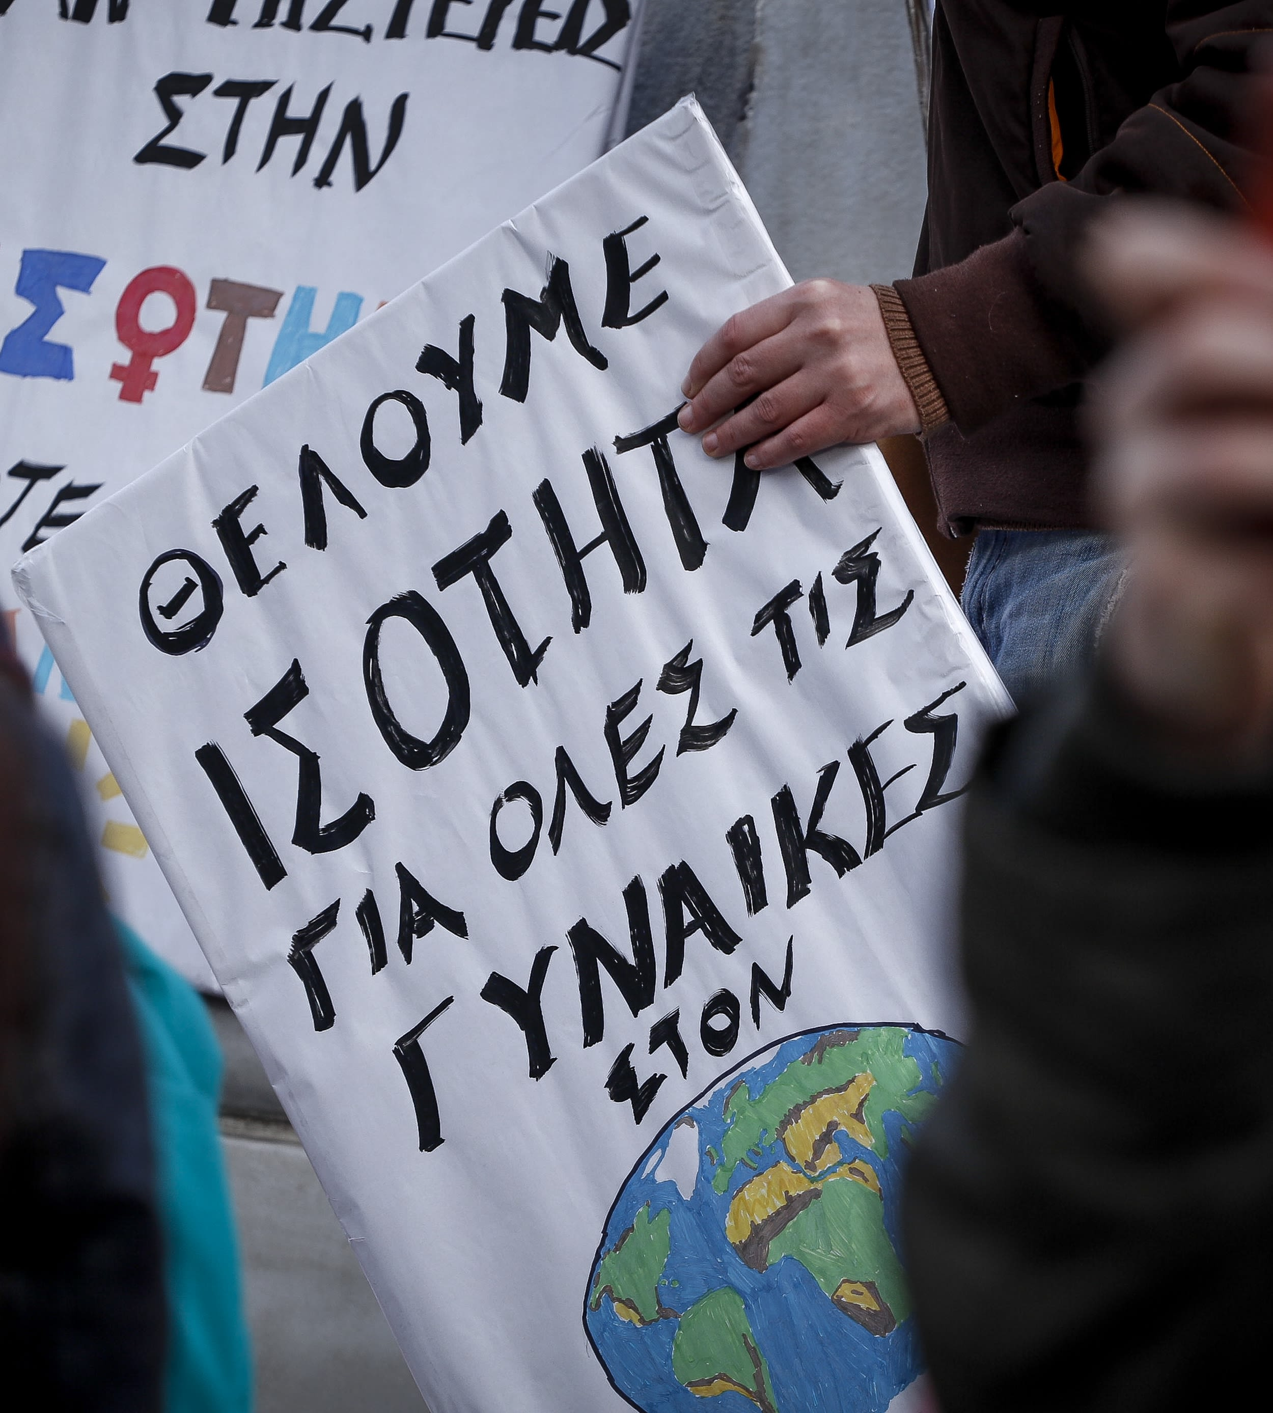
Οι αποτελεσματικότεροι τρόποι πρόληψης,της βίας κατά των γυναικών και των γυναικοκτονιών, είναι εκείνοι που στοχεύουν στην αλλαγή των κοινωνικών και πολιτιστικών στερεοτύπων σχετικά με τη γυναίκα, την προώθηση της ισότητας των φύλων και την καταπολέμηση της μισογυνίας.

Slide 28
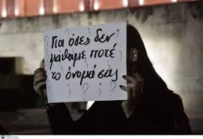
Για όσες δεν μάθαμε ποτέ το όνομά σας!

Slide 29
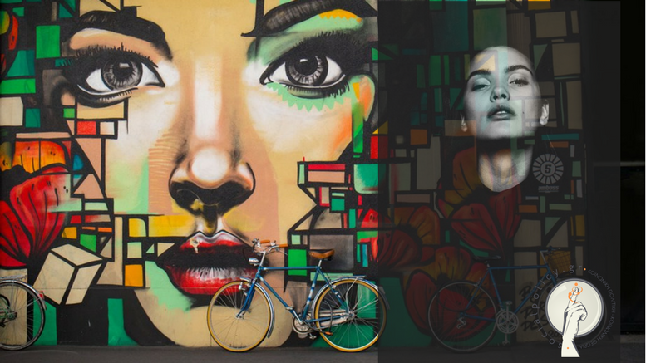
Καταδικάζουμε την έμφυλη βία.

Slide 30
Ψηφιακές πηγές:
http://consilliumeuropa.eu
http://isotita.gr
http://Diotima.org.gr
http://actionnaid.gr
http://hellenicparliament.gr
http://womensos.gr
http://ertnews.gr

Slide 31

Ευχαριστώ!

